Slide 1
元大證券計量交易部實習期末報告
見習單位：元大證券 計量交易部
見習主管：佘光麒 執行副總經理
見習督導：冠維、瑀暄 學長
實習生：李若平 Haverford College

Slide 2
報告主題目錄
1. 新聞及PTT數量對ETF影響
2. ETF配息趨勢預測
3. 國際新聞事件對期貨波動度影響
4. ETF分群結果
5. 換股資料整理

Slide 3
ETF新聞與PTT影響

Slide 4
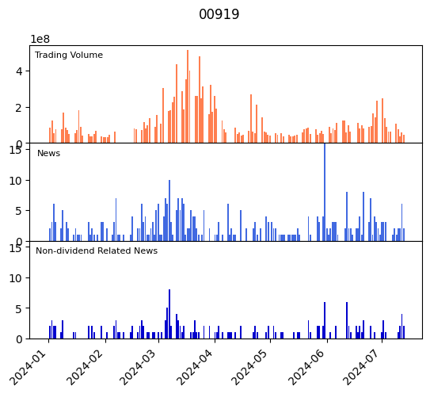
研究概要
範例
00919 2024 1月 ~ 7月
了解ETF新聞、PTT數量增加對其交易量和折溢價的影響
結果: 新聞數量增加有增加平均交易量
結果: 新聞數量增對折溢價影響不明顯
找出會增加交易量、折溢價的新聞類別
結果: 非配息相關新聞的影響力較高
其他案例請看附錄

Slide 5
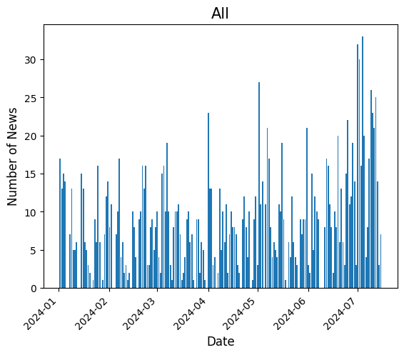
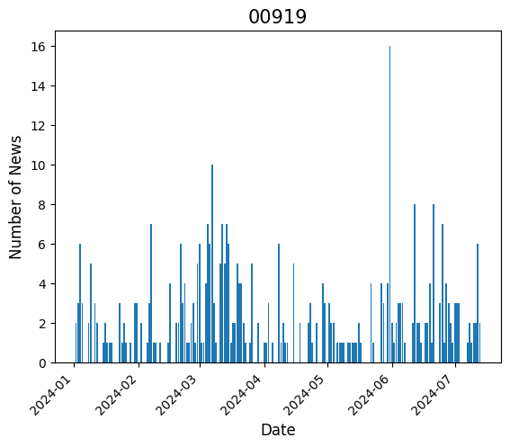
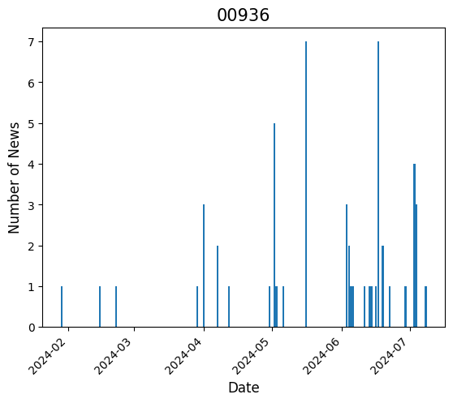
新聞數量分布
過程
研究標的: 00919，00929，00934，00936，0050，0056，00878
時間區間: 20240101 - 20240820
Notes:
右圖代表暫時忽略極端值至少不影響大體

Slide 6
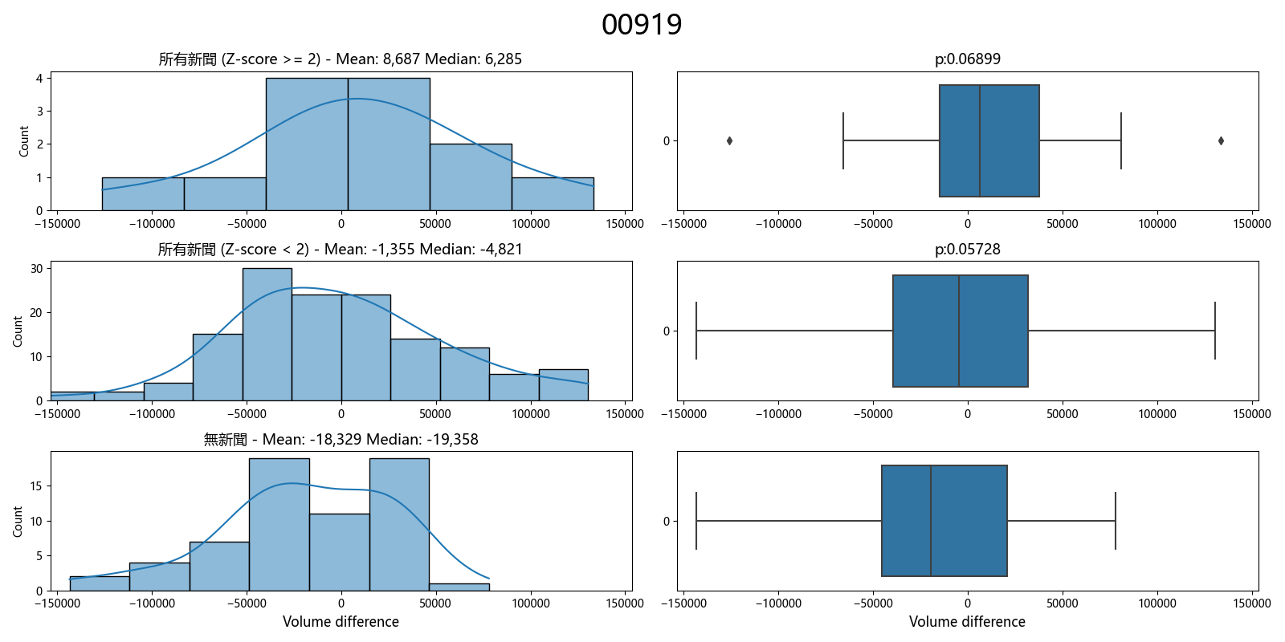
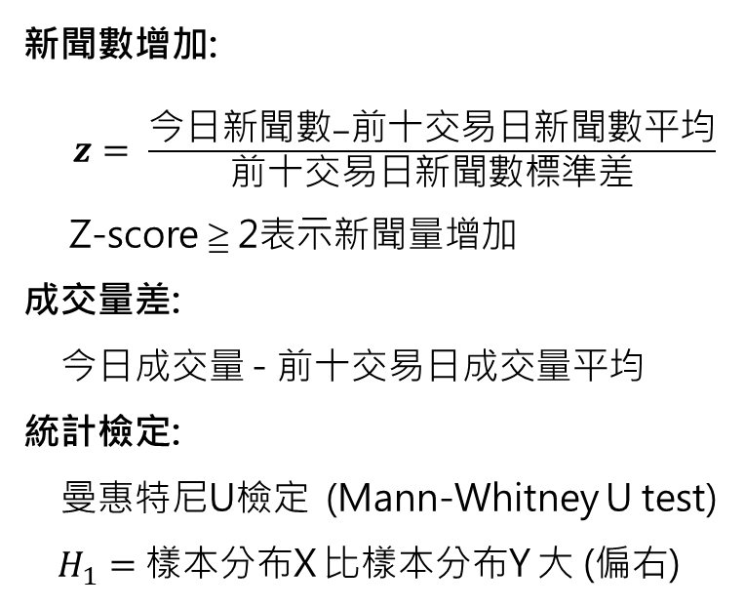
新聞對成交量影響分布
過程
新聞數增加:
$z= \frac{今日新聞數−前十交易日新聞數平均}{前十交易日新聞數標準差}$
Z-score ≧ 2表示新聞量增加
成交量差:
今日成交量 - 前十交易日成交量平均
統計檢定:
曼惠特尼U檢定 (Mann-Whitney U test)
$H_{1}=$ 樣本分布X 比樣本分布Y 大 (偏右)
X
Y
其他案例請看附錄

Slide 7
所有新聞對成交量影響
過程
當新聞增加時成交量差平均和中位數也會同時增加，但統計檢定沒有非常顯著
 | 新聞數增加 (平均 張) | 新聞數增加 (中位數 張) | 新聞數增加 (樣本p值) | 正常新聞量 (平均 張) | 正常新聞量 (中位數 張) | 正常新聞量 (樣本p值) | 無新聞 (平均 張) | 無新聞 (中位數 張)
0050 | -1953 | -3057 | 0.636 | -18 | -1387 | 0.073 | -1616 | -1814
0056 | 3288 | 1242 | 0.021 | -1386 | -1097 | 0.427 | -2091 | -1465
00919 | 8687 | 6285 | 0.069 | -1355 | -4821 | 0.057 | -18329 | -19358
00936 | 2114 | 1456 | 0.012 | 9053 | 1026 | 0.148 | -659 | -601
00878 | -397 | 3547 | 0.18 | -2052 | -5541 | 0.398 | -1985 | -6085
00929 | 13060 | -8148 | 0.305 | -5889 | -3903 | 0.63 | 51 | 903
00934 | 19907 | -446 | 0.113 | 2434 | -2514 | 0.61 | -584 | -912
AVG | 6387 | 126 | 0.191 | 112 | -2605 | 0.335 | -3602 | -4190

Slide 8
新聞分類對成交量影響
過程
 | 新聞數增加 (平均 張) | 新聞數增加 (中位數 張) | 新聞數增加 (樣本p值) | 正常新聞量 (平均 張) | 正常新聞量 (中位數 張) | 正常新聞量 (樣本p值) | 無新聞 (平均 張) | 無新聞 (中位數 張)
0050 | -1607 | -1363 | 0.372 | 3109 | 4263 | 0.0001 | -1749 | -1814
0056 | -3863 | -1578 | 0.712 | -3927 | -1072 | 0.786 | 228 | -1413
00919 | 4925 | -2744 | 0.146 | 2054 | -3931 | 0.08 | -13435 | -11725
00936 | 2114 | 1456 | 0.013 | 10290 | 677 | 0.346 | -641 | -544
00878 | -6979 | -5305 | 0.656 | -2163 | -5668 | 0.607 | -533 | -4324
00929 | 4448 | -10521 | 0.426 | 626 | -5323 | 0.207 | -7363 | -1453
00934 | 23747 | -446 | 0.074 | 849 | -2514 | 0.619 | -640 | -912
AVG | 3255 | -2928 | 0.342 | 1548 | -1938 | 0.378 | -3447 | -3169
股息類新聞增加時成交量差平均數也會同時增加
統計檢定效果不明顯
(表示分布無差別)
非股息類新聞增加時成交量差平均和中位數也會同時增加
統計檢定效果不明顯
(表示分布無差別)
0050 | -1953 | -3057 | 0.636 | -18 | -1387 | 0.073 | -1616 | -1814
0056 | 3288 | 1242 | 0.021 | -1386 | -1097 | 0.427 | -2091 | -1465
00919 | 8687 | 6285 | 0.069 | -1355 | -4821 | 0.057 | -18329 | -19358
00936 | 2114 | 1456 | 0.012 | 9053 | 1026 | 0.148 | -659 | -601
00878 | -397 | 3547 | 0.179 | -2052 | -5541 | 0.397 | -1985 | -6085
00929 | 13060 | -8148 | 0.305 | -5889 | -3903 | 0.63 | 51 | 903
00934 | 19907 | -446 | 0.113 | 2434 | -2514 | 0.608 | -584 | -912
AVG | 6386 | 126 | 0.191 | 112 | -2605 | 0.334 | -3602 | -4190

Slide 9
非股息新聞關鍵字分析
過程
ETF: 00919、00878、00934
成交量提高無下降
成交量下降無提高
字詞 | 次數 | 字詞 | 次數
抬 | 12 | 位數 | 6
轎 | 12 | 全場 | 6
超過 | 9 | 成份 | 6
黑馬 | 7 | 成份股 | 6
爽領 | 7 | 發錢 | 6
發紅包 | 7 | 越跌 | 6
一表看 | 6 | 連續 | 6
字詞 | 次數 | 字詞 | 次數
調降 | 8 | 先賣 | 4
保管費 | 7 | 全台 | 4
保管 | 7 | 只靠 | 4
下跌 | 5 | 大漲 | 4
解析 | 5 | 實現 | 4
剩 | 5 | 揭選股 | 4
一成 | 4 | 有多熱 | 4
焦慮 | 4 | 賠錢 | 4

Slide 10
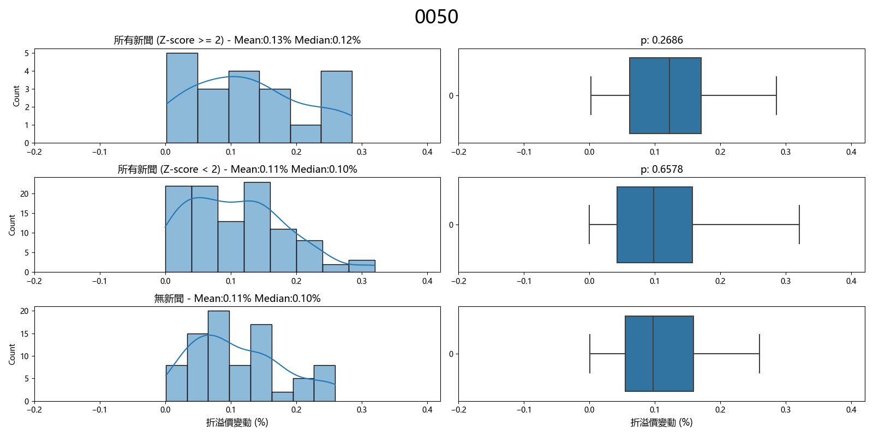
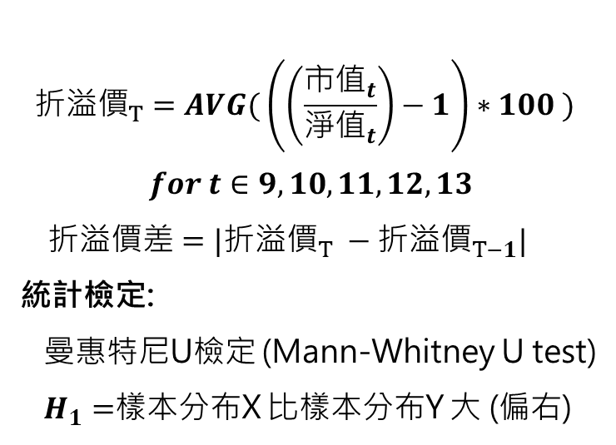
新聞對折溢價影響分布
過程
X
$$折溢價_{T}=AVG( \left(\left(\frac{市值_{t}}{淨值_{t}}\right)−1\right)∗100 )$$
$$for t∈9,10,11,12,13$$
$折溢價差=|折溢價_{T} −折溢價_{T−1}|$
統計檢定:
曼惠特尼U檢定 (Mann-Whitney U test)
$H_{1}=$樣本分布X 比樣本分布Y 大 (偏右)
折溢價差:
Y
其他案例請看附錄
Notes:
為什麼折溢價要取決對值?

Slide 11
所有新聞對折溢價影響
過程
當新聞增加時折溢價差平均和中位數無明顯差異，統計檢定效果也不顯著
 | 新聞數增加 (平均 %) | 新聞數增加 (中位數 %) | 新聞數增加 (樣本p值) | 正常新聞量 (平均 %) | 正常新聞量 (中位數 %) | 正常新聞量 (樣本p值) | 無新聞 (平均 %) | 無新聞 (中位數 %)
0050 | 0.13 | 0.12 | 0.269 | 0.11 | 0.1 | 0.658 | 0.11 | 0.1
0056 | 0.09 | 0.11 | 0.088 | 0.12 | 0.1 | 0.746 | 0.13 | 0.1
00919 | 0.16 | 0.17 | 0.745 | 0.17 | 0.15 | 0.83 | 0.19 | 0.17
00936 | 0.19 | 0.12 | 0.058 | 0.54 | 0.25 | 0 | 0.09 | 0.08
00878 | 0.2 | 0.16 | 0.131 | 0.16 | 0.12 | 0.83 | 0.17 | 0.14
00929 | 0.1 | 0.11 | 0.985 | 0.15 | 0.15 | 0.466 | 0.15 | 0.14
00934 | 0.11 | 0.1 | 0.451 | 0.1 | 0.09 | 0.354 | 0.1 | 0.1
AVG | 0.140 | 0.127 | 0.390 | 0.193 | 0.137 | 0.555 | 0.134 | 0.119

Slide 12
新聞分類對折溢價影響
過程
 | 新聞數增加 (平均 %) | 新聞數增加 (中位數 %) | 新聞數增加 (樣本p值) | 正常新聞量 (平均 %) | 正常新聞量 (中位數 %) | 正常新聞量 (樣本p值) | 無新聞 (平均% ) | 無新聞 (中位數%)
0050 | 0.13 | 0.14 | 0.103 | 0.1 | 0.12 | 0.681 | 0.11 | 0.1
0056 | 0.13 | 0.12 | 0.206 | 0.11 | 0.09 | 0.582 | 0.11 | 0.09
00919 | 0.18 | 0.18 | 0.539 | 0.17 | 0.15 | 0.873 | 0.18 | 0.16
00936 | 0.18 | 0.11 | 0.174 | 0.21 | 0.17 | 0.0006 | 0.09 | 0.08
00878 | 0.2 | 0.18 | 0.073 | 0.15 | 0.12 | 0.866 | 0.17 | 0.14
00929 | 0.12 | 0.13 | 0.911 | 0.15 | 0.14 | 0.754 | 0.15 | 0.14
00934 | 0.1 | 0.09 | 0.583 | 0.12 | 0.11 | 0.146 | 0.1 | 0.1
AVG | 0.149 | 0.136 | 0.370 | 0.144 | 0.129 | 0.558 | 0.130 | 0.116
股息類新聞增加時成交量差平均和中位數有細微增加
統計檢定效果不明顯
(表示分布無差別)
非股息類新聞增加時折溢價差平均和中位數也會同時增加
統計檢定效果不明顯
(表示分布無差別)
0050 | 0.11 | 0.11 | 0.58 | 0.12 | 0.12 | 0.23 | 0.11 | 0.09
0056 | 0.09 | 0.08 | 0.897 | 0.12 | 0.1 | 0.6054 | 0.12 | 0.1
00919 | 0.17 | 0.12 | 0.81 | 0.16 | 0.15 | 0.858 | 0.18 | 0.16
00936 | 0.73 | 0.76 | 0.001 |  |  |  | 0.1 | 0.08
00878 | 0.17 | 0.15 | 0.502 | 0.16 | 0.12 | 0.913 | 0.17 | 0.15
00929 | 0.16 | 0.16 | 0.22 | 0.15 | 0.15 | 0.159 | 0.14 | 0.14
00934 | 0.08 | 0.07 | 0.751 |  |  |  | 0.1 | 0.1
AVG | 0.216 | 0.207 | 0.537 | 0.142 | 0.128 | 0.553 | 0.131 | 0.117

Slide 13
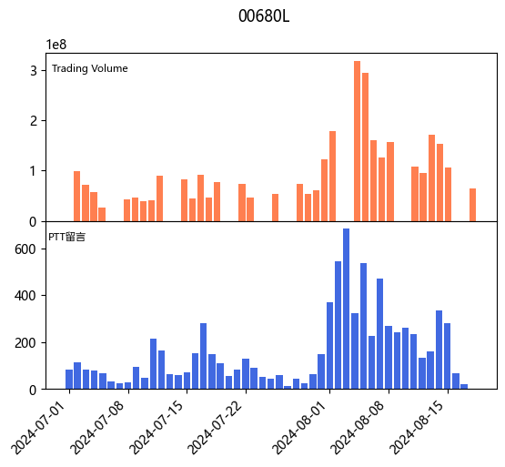
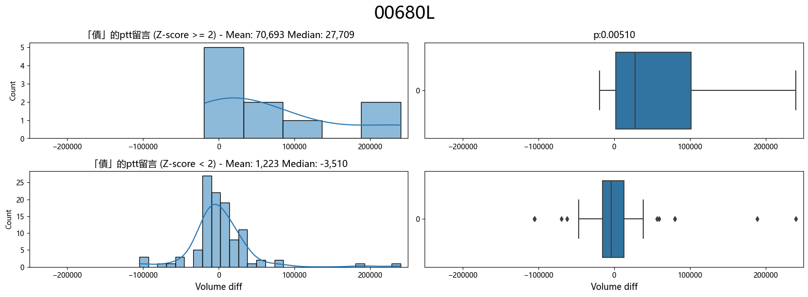
「債」新聞與PTT留言對債券型ETF影響
過程
8/3
研究標的: 00679B、00687B、00680L
時間區間: 20240424 - 20240820

Slide 14
「債」新聞與PTT留言對成交量影響
過程
PTT留言對成交量影響高於網路新聞
 | 新聞數增加 (平均 張) | 新聞數增加 (中位數 張) | 新聞數增加 (樣本p值) | 正常新聞量 (平均 張) | 正常新聞量 (中位數 張)
00679B | -7701 | -10910 | 0.861 | -871 | -1516
00687B | 3 | 2031 | 0.304 | -742 | -3622
00680L | 2556 | -1941 | 0.231 | -2371 | -5777
AVG | -1714 | -3607 | 0.465 | -1328 | -3638
「債」新聞增加時成交
差平均和中位數無增加
統計檢定效果不明顯
(表示分布無差別)
 | 留言數增加 (平均 張) | 留言數增加 (中位數 張) | 留言數增加 (樣本p值) | 正常留言量 (平均 張) | 正常留言量 (中位數 張)
00679B | 55886 | 2981 | 0.046 | 2676 | -1537
00687B | 38047 | 4462 | 0.124 | 3996 | -4347
00680L | 70693 | 27709 | 0.005 | 1223 | -3510
AVG | 54875 | 11717 | 0.058 | 2632 | -3131
「債」PTT留言增加時成交量差
平均和中位數明顯增加
統計檢定效果明顯
(表示分布有差別)

Slide 15
「債」新聞與PTT留言對折溢價影響
過程
 | 新聞數增加 (平均 %) | 新聞數增加 (中位數 %) | 新聞數增加 (樣本p值) | 正常新聞量 (平均 %) | 正常新聞量 (中位數 %)
00679B | 0.15 | 0.08 | 0.264 | 0.11 | 0.08
00687B | 0.1 | 0.07 | 0.668 | 0.1 | 0.08
00680L | 0.08 | 0.05 | 0.062 | 0.1 | 0.08
AVG | 0.11 | 0.07 | 0.330 | 0.10 | 0.08
PTT留言對折溢價影響稍顯高於網路新聞
「債」新聞增加時折溢價差平均和中位數無增加
統計檢定效果不明顯
(表示分布無差別)
 | 留言數增加 (平均 %) | 留言數增加 (中位數 %) | 留言數增加 (樣本p值) | 正常留言量 (平均 %) | 正常留言量 (中位數 %)
00679B | 0.1 | 0.08 | 0.444 | 0.09 | 0.06
00687B | 0.12 | 0.12 | 0.058 | 0.09 | 0.07
00680L | 0.13 | 0.11 | 0.291 | 0.11 | 0.07
AVG | 0.12 | 0.10 | 0.264 | 0.10 | 0.07
「債」PTT留言增加時折溢價差
平均和中位數細微增加
統計檢定效果不明顯
(表示分布無差別)

Slide 16
研究總結
1. 若觀察平均值和中位數的變化，新聞數量增加有提高交易量的效果
2. 非股息相關新聞對交易量影響相較股息相關新聞大
3. 新聞數量增加對增強折溢價無明顯的效果
4. 債券相關PTT留言數增加對債券類ETF影響相較債券相關新聞大

Slide 17
未來展望
增加對PTT的研究，延長時間區間，增加標的等。
待挖掘更多關鍵字 (例: 中國、日本、半導體、網紅名字 ) 針對其他類型ETF做分析

Slide 18
ETF配息預測

Slide 19
研究概要
在評價日前透過與上個評價日期間內成分股配息金額狀況來預測ETF配息金額。
結果: 股利所得和資本利得與實際配息金額相關性低
透過預測配息金額來提早準備高配息所可能帶來的投資人買氣。

Slide 20
股利所得、資本利得與實際配息關係
過程
光從股利所得和資本利得難預測ETF配息金額
*兩者之間相關性低
範例
元大高股息0056
Correlation | 0.130
時間區間 | 股息股利所得 | 資本利得 | 股利所得+資本利得 | 評假日 | 實際股息分配
2024 03/31 – 06/28 | 0.145 | 0.935 | 1.081 | 2024-06-28 | 1.07
2023 12/31 – 03/31 | 0.048 | 2.458 | 2.506 | 2024-03-31 | 0.79
2023 09/30 – 12/31 | 0.066 | 2.294 | 2.360 | 2023-12-31 | 0.7
2023 06/30 – 09/30 | 1.507 | 2.619 | 4.1262 | 2023-09-30 | 1.2
2022 2023 09/30 – 06/30 | 0.189 | 0 | 0.189 | 2023-06-30 | 1

Slide 21
配息金額分配來源分析
過程
每次ETF配息分配方式都不同，也不一定與那段期間的所得有關聯
股利所的 (54C):
來自ETF成分股配發股息。
境內金融業利息所得 (5A):
在銀行的現金部位所產生的利息。
財產交易國內所得 (76W):
成分股轉換或調整權重時產生的
價差收益。
收益平準金:
由投資人的部分本金組成，用於
穩定配息。
其他所得:
非不屬於上述四種例如資本公積。
範例
 | 4月30日 | 5月31日 | 6月30日 | 7月31日
股利所得 | 5.63% | 7.12% | 51.63% | 82.78%
利息所得 | 0.25% | 0.20% | 0.36% | 0.23%
收益平準金 | 0.00% | 0.00% | 0.00% | 0.00%
已實現資本利得 | 94.13% | 92.68% | 48.01% | 16.99%
其他所得 | 0.00% | 0.00% | 0.00% | 0.00%
金額 | 0.16元 | 0.25元 | 0.16元 | 0.16元
台新
00936
股利所得 | 0.095元 | 0元 | 0.008元 | 0.136元
資本利得 | 0.375元 | -0.261元 | 0.058元 | -0.776元
資料來源: https://www.twse.com.tw/zh/products/securities/etf/news.html
Notes:
股利通知單
台新永續高息中小
00936 突然配一次很高的配息率 帶來很大的投資人買氣
看資本利得準備

Slide 22
未來展望
除了單個案例來看，可看將各ETF以投信或是經理人來分類，統計不同群組有沒有共同的配息特性。

Slide 23
國際新聞對期貨波動度影響

Slide 24
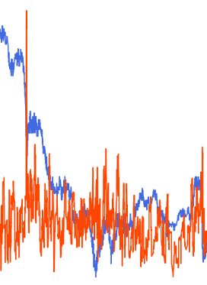
研究概要
了解國家新聞事件對相關期貨價格波動度的影響
結果: 美國新聞對某些特定商品影響明顯
研究重要性較高的事件是否對波動度影響提升
結果: 較重要的新聞對波動度有更明顯的影響
在國際新聞事件發生前後的波動度是否有固定的走勢
結果: 特定商品對美國重要新聞的反應快速
了解外匯期貨對不同國家新聞的敏感度
結果: 美元日圓期貨對美國新聞的敏感度相較日本新聞高

Slide 25
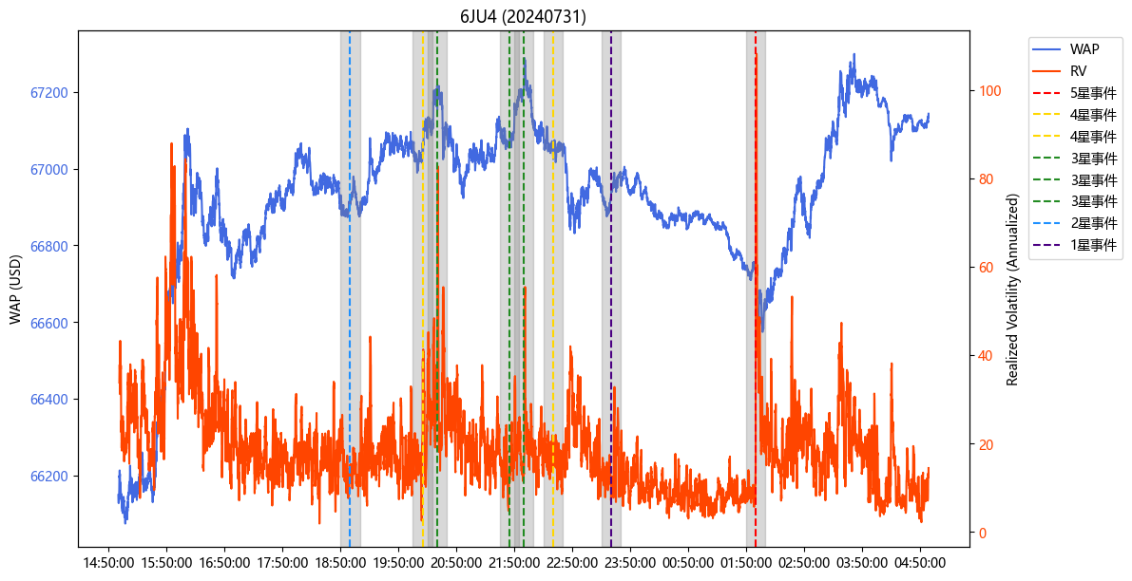
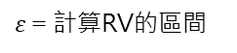
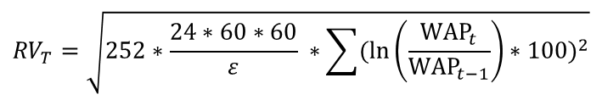
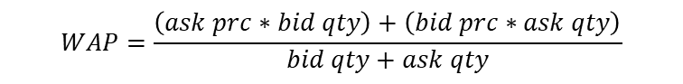
波動度 RV
加權平均價格
1
過程
$$WAP=\frac{\left(ask prc∗bid qty\right)+\left(bid prc∗ask qty\right)}{bid qty+ask qty}$$
標的: 美元日圓(6J)、東證(TPY)、台指(TX)、NQ
時間區間: 20240501 - 20240731
一秒 Return > Rolling一分鐘年化RV > 取區間RV平均
實際波動度
2
$${RV}_{T}=\sqrt{252∗\frac{24∗60∗60}{ε} ∗\sum{{(\ln\left(\frac{{WAP}_{t}}{{WAP}_{t−1}}\right)∗100)}^{2}}}$$
$ε$ = 計算RV的區間
範例
開始 | 結束 | 重要性(星) | 平均RV (%)
01:50:00 | 02:10:00 | 5 | 24.13
22:20:00 | 22:40:00 | 4 | 16.70
20:05:00 | 20:25:00 | 4 | 21.82
21:50:00 | 22:10:00 | 3 | 21.80
21:35:00 | 21:55:00 | 3 | 15.28
20:20:00 | 20:40:00 | 3 | 33.41
18:50:00 | 19:10:00 | 2 | 14.62
無新聞 平均RV |  | 19.44%
6JU4 20247/31

Slide 26
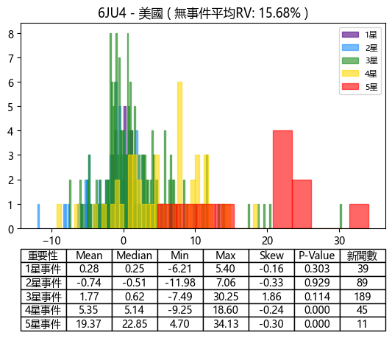
事件重要性與波動度
過程
其他案例請看附錄
計算:
新聞公布區間內平均波動度與無新聞其間的平均波動度相差。
發現:
6J、NQ 對美國重要新聞的反應相對其他商品最為明顯。
越重要的新聞影響越顯著，有效提高短期波動度
count
波動度差(%)

Slide 27
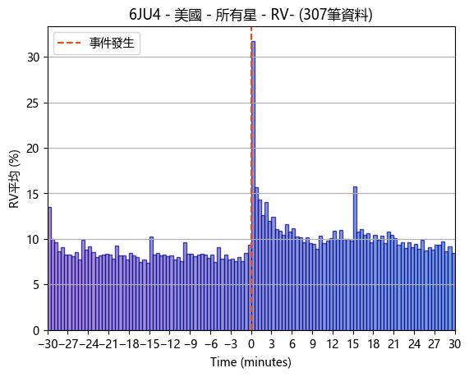
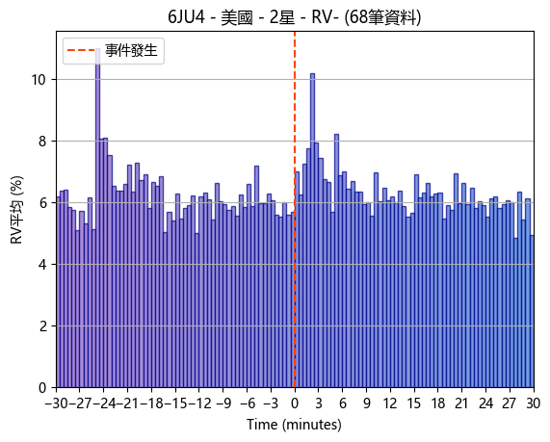
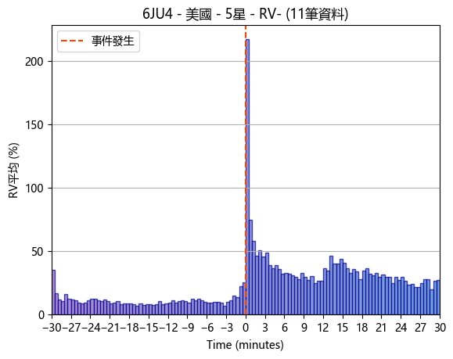
波動度反應速度
過程
1. 選擇前後時間區間
2. 取得各小區間波動度
3. 找出所有新聞案例的各區間平均 (權重)
發現: 6J、NQ對美國重要新聞的反應快速
其他案例請看附錄
Notes:
報告得時候講細一點
怎麼看
1. 取得每一則新聞 前後各35分鐘區間的tick data (實際只會用30分中 因為這樣前面的tickdata rolling才會有資料) 2. 在這一小時的區間裡 每3秒算一次log return -> 計算方式: ln( WAP(t) / WAP(t+3) )*100 3. 有每3秒的log return 後 每3秒 rolling 前一分鐘的log return去算年化RV -> 計算方式： np.sqrt(252 * np.sum(x**2)) 4. 現在我們就有這一小時內 每三秒的年化RV 5. 接下來把一小時切成120 段 所以每30秒算一段 6. 在各30秒段落裡 每3秒有一個RV值 所以裡面應該要有10個RV值。 找出裡面最大的RV值 7. 現在每30秒有一個那個區間最大的RV值 所以一小時區間我們有一個有120個 RV值的list 8. 接下來把 這120個RV值 標準化 -> 計算方式： [ float(i)/sum(RV_List) for i in RV_List ] 9. 所以我們現在 每一則新聞都有一個 120 個 element 的 list 且每個 list 的 element 的總和都等於 1 10. 把所有新聞的 list 裡面的值加在一起 得到最後的一個 120 element 的list 代表著這些新聞 前後30分鐘 最大RV值的分布

Slide 28
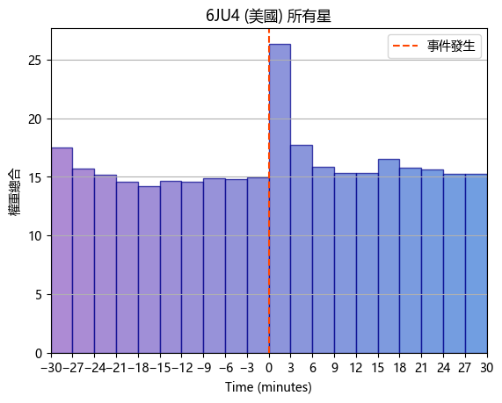
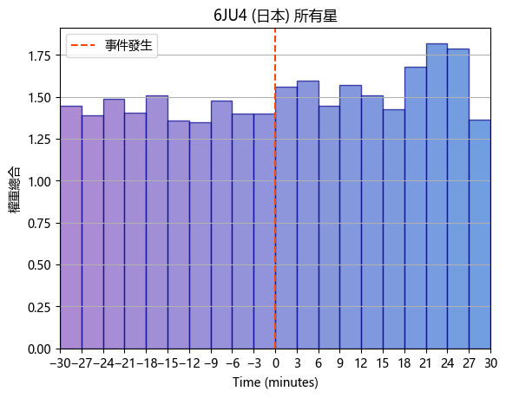
不同國家反應速度 (觀察)
過程
在樣本期間內…
6J對日本新聞敏感度相較美國新聞低，美國新聞對6J在3分內、日本新聞大約25分鐘內。
Notes:
1. 取得每一則新聞 前後各35分鐘區間的tick data (實際只會用30分中 因為這樣前面的tickdata rolling才會有資料) 2. 在這一小時的區間裡 每3秒算一次log return -> 計算方式: ln( WAP(t) / WAP(t+3) )*100 3. 有每3秒的log return 後 每3秒 rolling 前一分鐘的log return去算年化RV -> 計算方式： np.sqrt(252 * np.sum(x**2)) 4. 現在我們就有這一小時內 每三秒的年化RV 5. 接下來把一小時切成120 段 所以每30秒算一段 6. 在各30秒段落裡 每3秒有一個RV值 所以裡面應該要有10個RV值。 找出裡面最大的RV值 7. 現在每30秒有一個那個區間最大的RV值 所以一小時區間我們有一個有120個 RV值的list 8. 接下來把 這120個RV值 標準化 -> 計算方式： [ float(i)/sum(RV_List) for i in RV_List ] 9. 所以我們現在 每一則新聞都有一個 120 個 element 的 list 且每個 list 的 element 的總和都等於 1 10. 把所有新聞的 list 裡面的值加在一起 得到最後的一個 120 element 的list 代表著這些新聞 前後30分鐘 最大RV值的分布

Slide 29
研究總結
美國新聞對美元對日圓期貨(6J)、NQ等影響明顯
較重要的新聞對波動度有更明顯的影響，反應速度也越快
6J、NQ對美國重要新聞的反應快速 (約3秒內達波動最高點)
6J對美國新聞相較日本新聞敏感度較高

Slide 30
未來展望
結合選擇權的隱含波動度，觀察是否有相對應的反應
將各類新聞做更詳細的區分，找出各組間波動度是否存在差異
研究各商品對某件新聞產生反應的先後順序

Slide 31
謝謝聆聽

Slide 32
高股息ETF分群

Slide 33
研究概要
延續之前以ETF成份股權重來分群的結果，將原本高股息類重新分群來優化高股息ETF分類和提高高股息組內相似度。
結果: 有稍微提高平均組內相關性，降低平均組外相關性
了解組內ETF互相的強弱勢與對大盤強弱勢的差別。
結果: 組內、組外相關強弱勢平均都比對大盤的強弱勢平均小
Notes:
高股息類別 本身就比較不相似 投信會試著區別自己的ETF

Slide 34
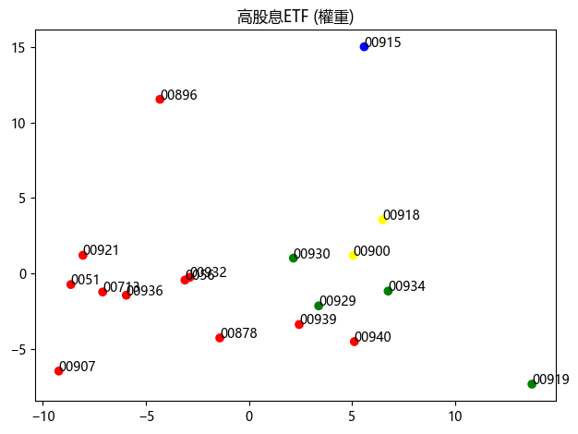
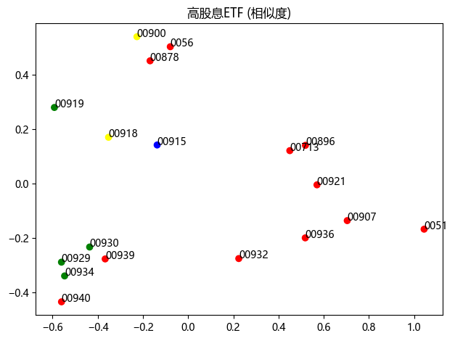
分群結果速覽
過程
用PCA可觀察新的分群結果更好的掌握不同的ETF之間的相關性，越相近的ETF被分為同組的機會較高
權重分3群
相關性分4群
* 圓點顏色為原先分群結果，區塊顏色為新的分組結果

Slide 35
分群效果對比
權重分3組
相關性分4組
過程
Group1 | Group2 | Group3 | Average
00900 | 00915 | 0051
00918 | 00929 | 0056
00919 | 00930 | 00713
00939 | 00934 | 00878
00940 |  | 00896
 |  | 00907
 |  | 00921
 |  | 00932
 |  | 00936
Group1 | Group2 | Group3 | Group4 | Average
0056 | 00929 | 0051 | 00939
00878 | 00930 | 00713 | 00940
00900 | 00934 | 00896
00915 |  | 00907
00918 |  | 00921
00919 |  | 00932
 |  | 00936
資料期間:
20240401-20240701
組內相關性上升, 組外相關性下降
報酬相關係數效果提升
Baseline
0.293
0.249
0.608
0.757
0.464
0.535
組內相關性
組外相關性
組內日報酬相關係數
組外日報酬相關係數
組內超額報酬相關係數
組外超額報酬相關係數
0.516 | 0.472 | 0.082 | 0.356
0.241 | 0.252 | 0.173 | 0.222
0.855 | 0.816 | 0.697 | 0.790
0.766 | 0.756 | 0.733 | 0.752
0.643 | 0.614 | 0.538 | 0.599
0.524 | 0.528 | 0.500 | 0.517
0.376 | 0.588 | 0.018 | 0.591 | 0.393
0.246 | 0.270 | 0.124 | 0.295 | 0.234
0.789 | 0.882 | 0.685 | 0.918 | 0.819
0.758 | 0.761 | 0.713 | 0.792 | 0.756
0.528 | 0.705 | 0.573 | 0.771 | 0.644
0.529 | 0.521 | 0.493 | 0.562 | 0.526
Notes:
會有這個主題的原因是想先初步看出短期特徵是否對vol有影響力，如果有，可能隱含這些短期因子能預測未來短時間的波動度這件事

Slide 36
強弱勢分析
過程
組內、組外相對強弱勢平均相較與大盤的強弱勢平均還要小
分組方法 | 組內相對強弱勢 (平均) | 組內相對強弱勢 (標準差) | 組外相對強弱勢 (平均) | 組外相對強弱勢 (標準差)
相關性分4組 | 0.04% | 0.00669 | 0.000482 | 0.00696
權重分3組 | 0.000477 | 0.00673 | 0.000479 | 0.00697
與大盤強弱勢 (平均) | 與大盤強弱勢 (標準差)
0.001383 | 0.00703
組內和組外強弱勢平均差別不大，表示高股息ETF兩兩間的強弱勢本來就比相對大盤的強弱勢還要小許多
Notes:
原本是想從組別共同變換的趨勢來探討此專案是否隱含對vol有預測能力，卻發現短時間內就常有組別不停轉換的情形。

Slide 37
研究總結
分組效果有稍微提升但不明顯無法像原本權值、上櫃、半導體類ETF都有約9成的相似度
權重分群分三組效果較佳，相關性分群則分四組效果較佳
組內強弱勢與組外強弱勢差別不明顯，但有明顯小於對大盤的強弱勢

Slide 38
ETF指數調整

Slide 39
研究概要
針對投信ETF換股調整，研究指數調整帶來的影響。
寫一個方便未來研究的程式工具。

Slide 40
研究總結
生產excel檔，展示所有剃除或增加的成分股前X日是否有連續Y日漲跌Z% 。
生產json檔，展示所有被剃除或增加的成分股確實有在調整前X日是否有連續Y日漲跌Z% 的時間區間。
ETF | Date | Status | Tickers | Time_Period | valid
0056 | 20240621 | In | 9941 | [] | FALSE
0056 | 20240621 | In | 5871 | ['20240612 - 20240618'] | TRUE
0056 | 20240621 | In | 4919 | [] | FALSE
0056 | 20240621 | In | 3532 | [] | FALSE
0056 | 20240621 | In | 1319 | [] | FALSE
0056 | 20240621 | Out | 8046 | [] | FALSE
0056 | 20240621 | Out | 3665 | [] | FALSE
0056 | 20240621 | Out | 2542 | [] | FALSE
0056 | 20240621 | Out | 2409 | [] | FALSE
0056 | 20240621 | Out | 1301 | ['20240529 - 20240606'] | TRUE
Notes:
模型是單純的分類?還是features其實有預測vol的能力

Slide 41
附錄

Slide 42
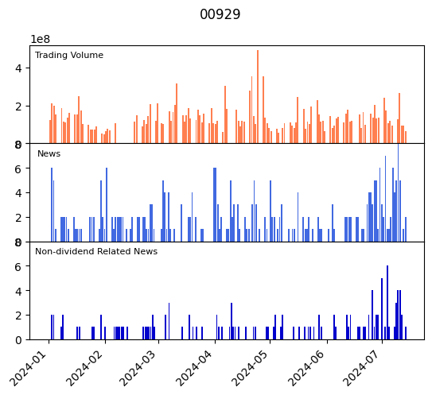
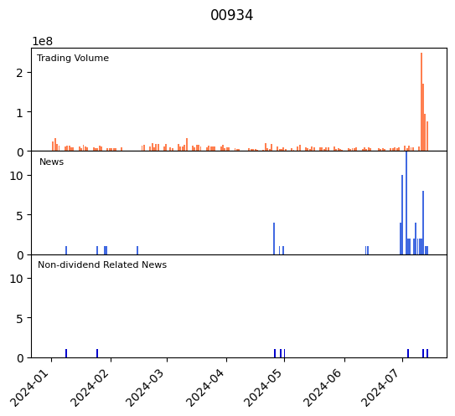
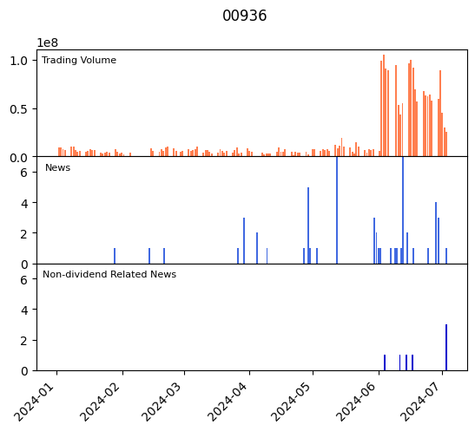
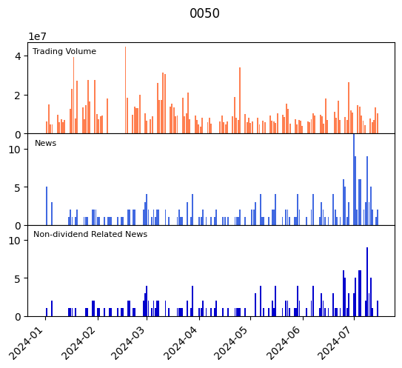
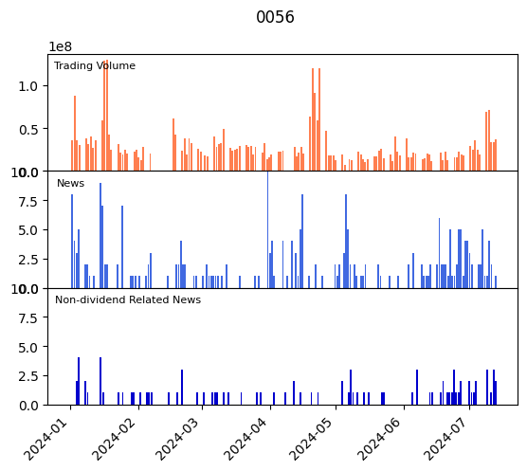
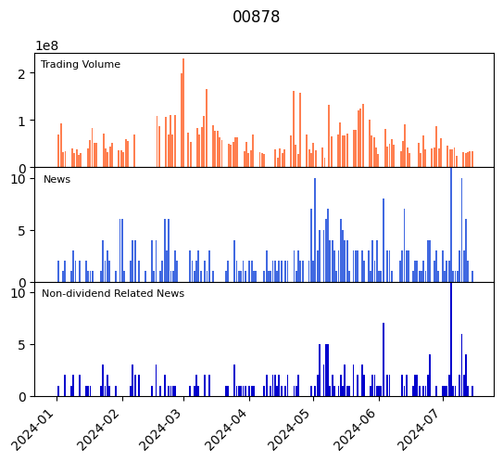
各ETF交易量與新聞數量比較

Slide 43
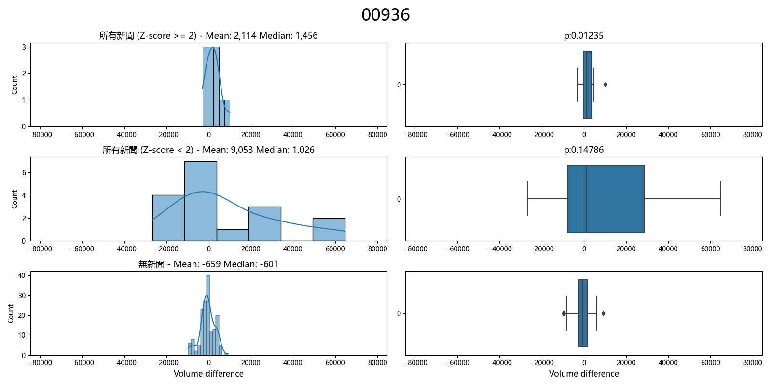
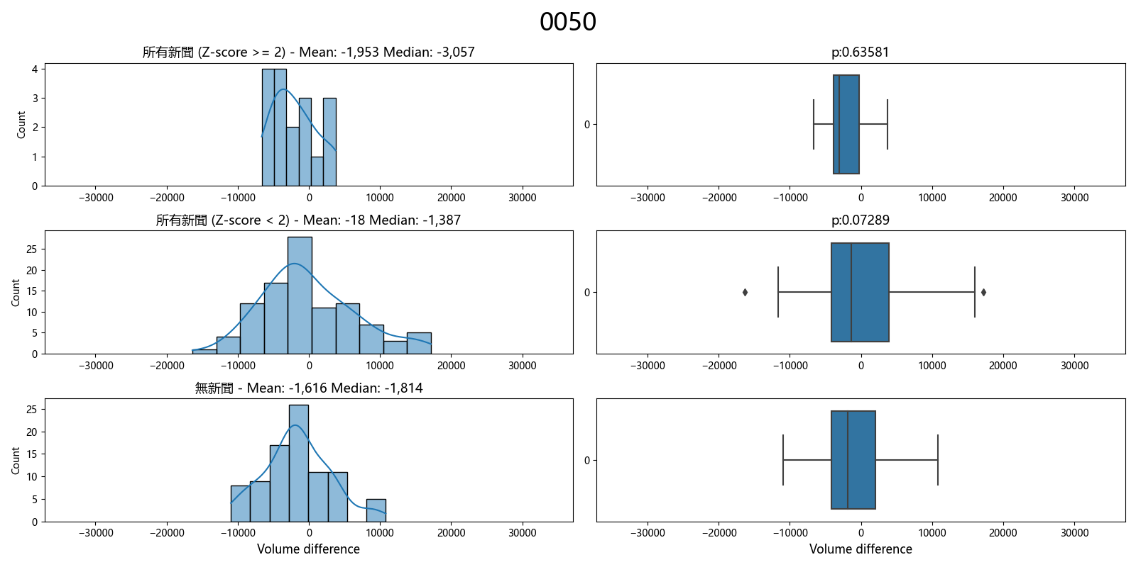
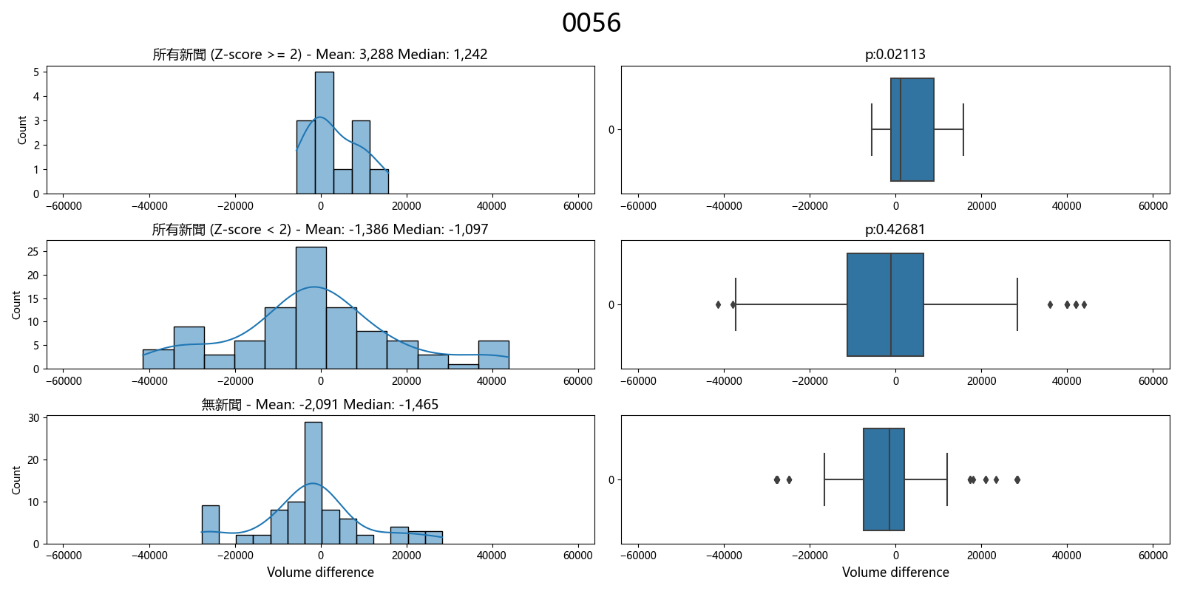
各ETF新聞後交易量差分布

Slide 44
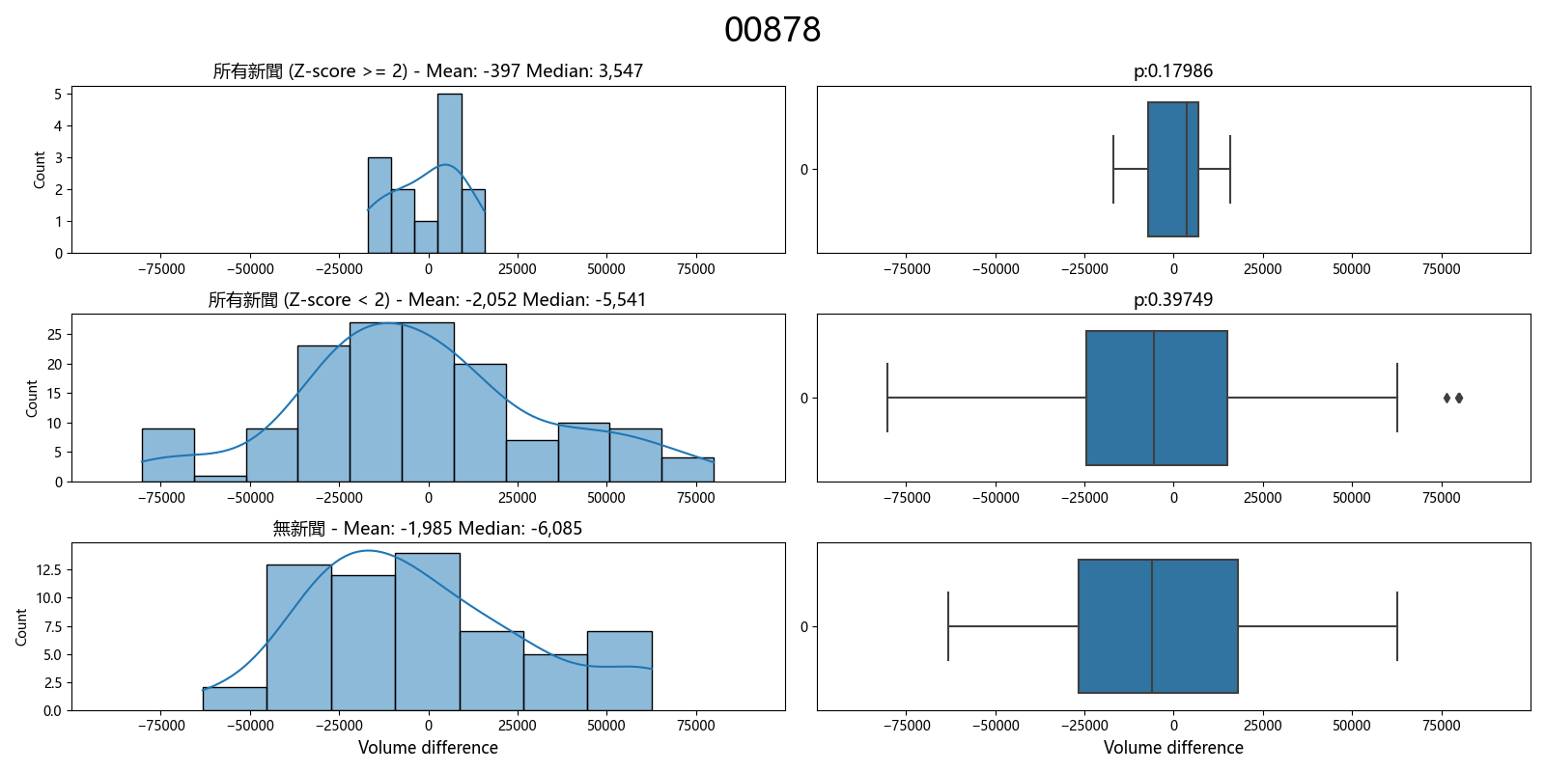
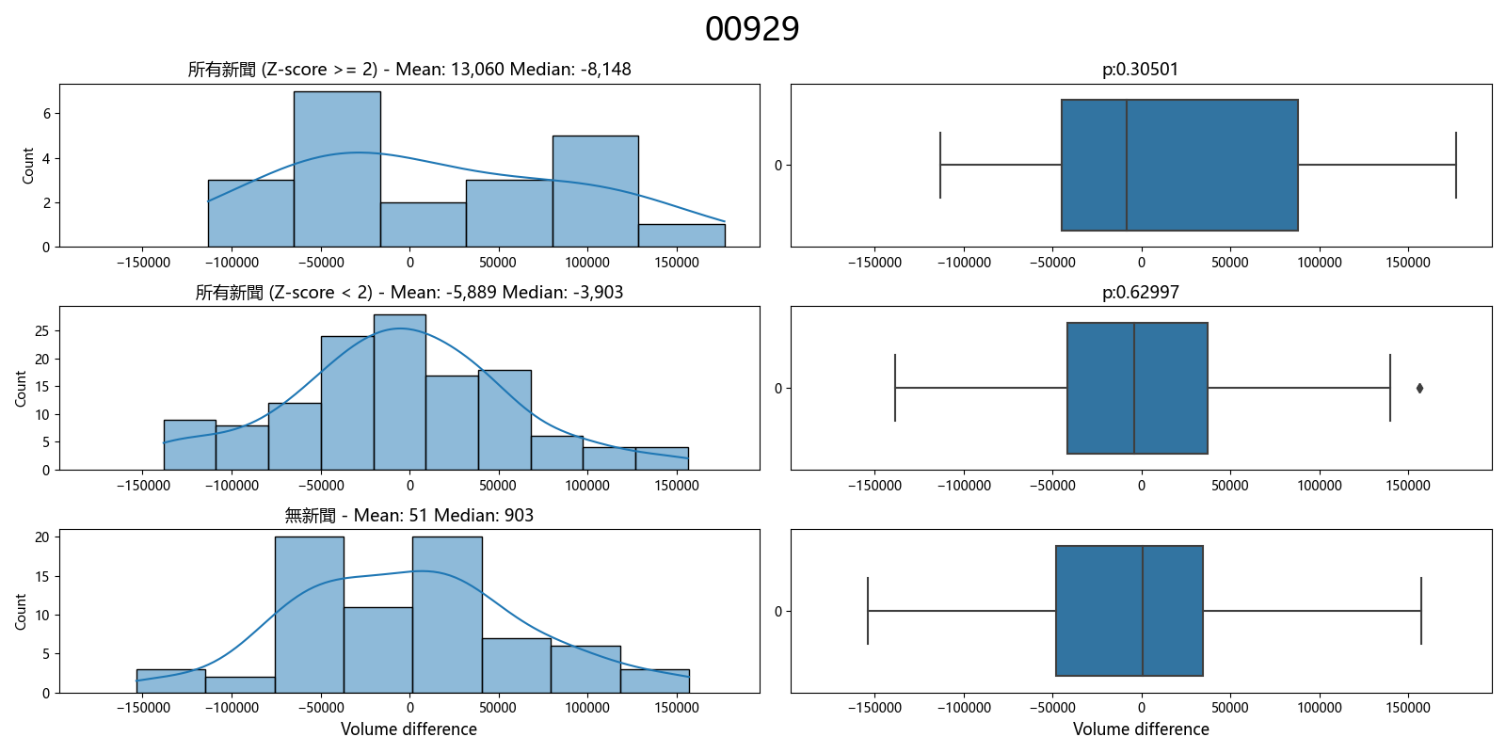
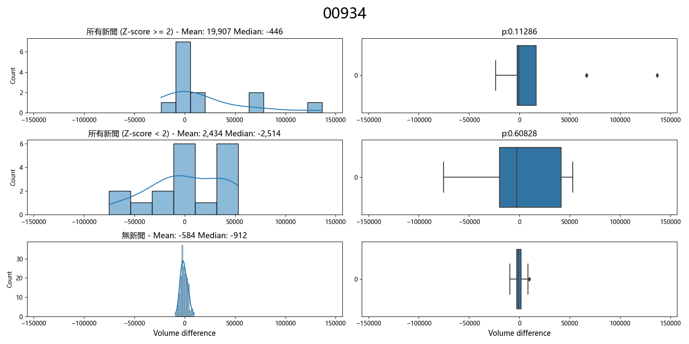
 | z>=2 mean | z>=2 med | z>=2 p | z<2 mean | z<2 med | z<2 P | mean | med
50 | -1953 | -3057 | 0.636 | -18 | -1387 | 0.073 | -1616 | -1814
56 | 3288 | 1242 | 0.021 | -1386 | -1097 | 0.427 | -2091 | -1465
919 | 8687 | 6285 | 0.069 | -1355 | -4821 | 0.057 | -18329 | -19358
936 | 2114 | 1456 | 0.012 | 9053 | 1026 | 0.148 | -659 | -601
878 | -397 | 3547 | 0.18 | -2052 | -5541 | 0.398 | -1985 | -6085
929 | 13060 | -8148 | 0.305 | -5889 | -3903 | 0.63 | 51 | 903
934 | 19907 | -446 | 0.113 | 2434 | -2514 | 0.61 | -584 | -912
avg | 6386.571 | 125.5714 | 0.190857 | 112.4286 | -2605.29 | 0.334714 | -3601.86 | -4190.29
各ETF新聞後交易量差分布

Slide 45
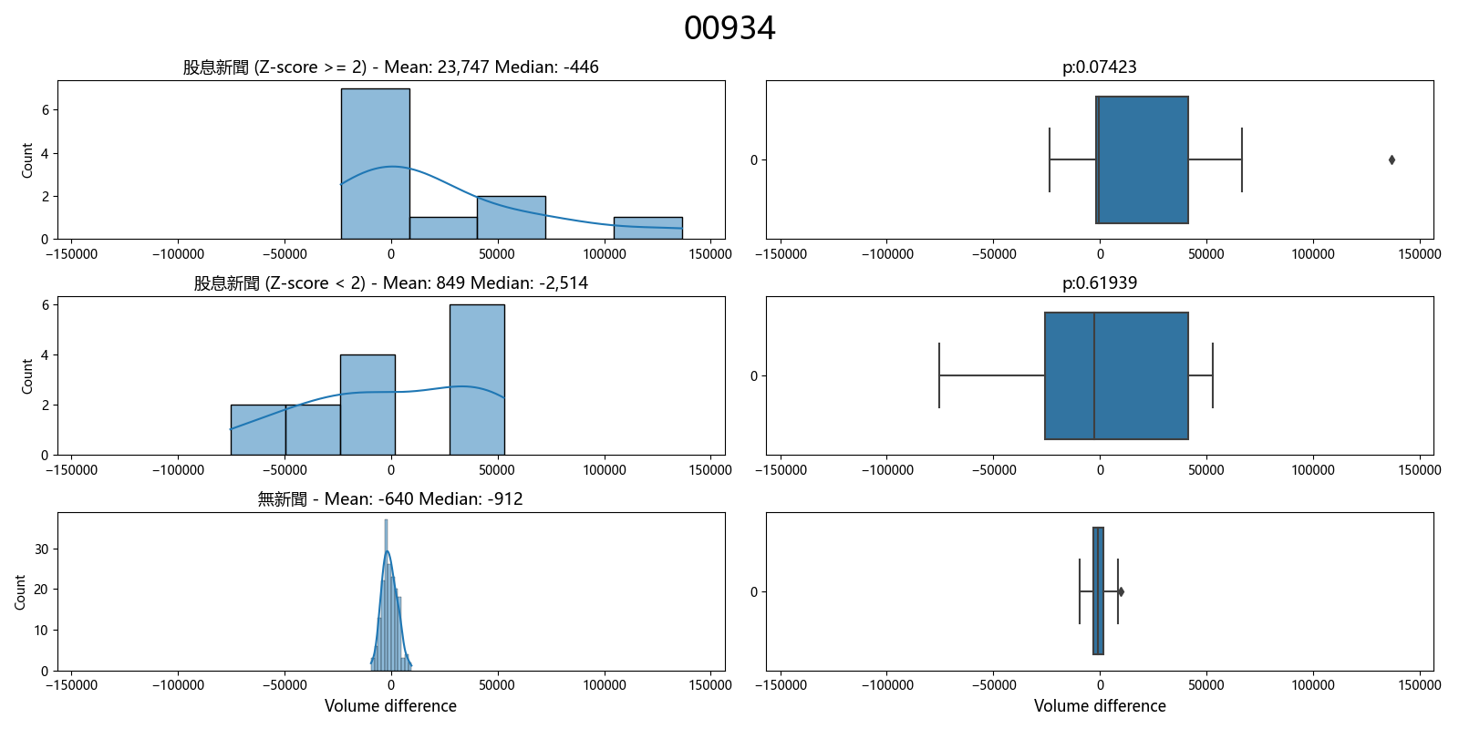
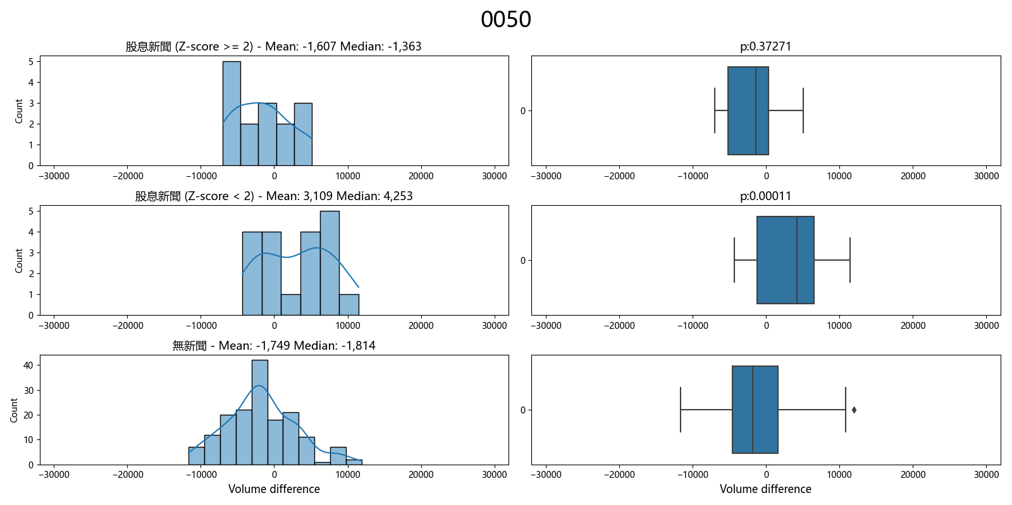
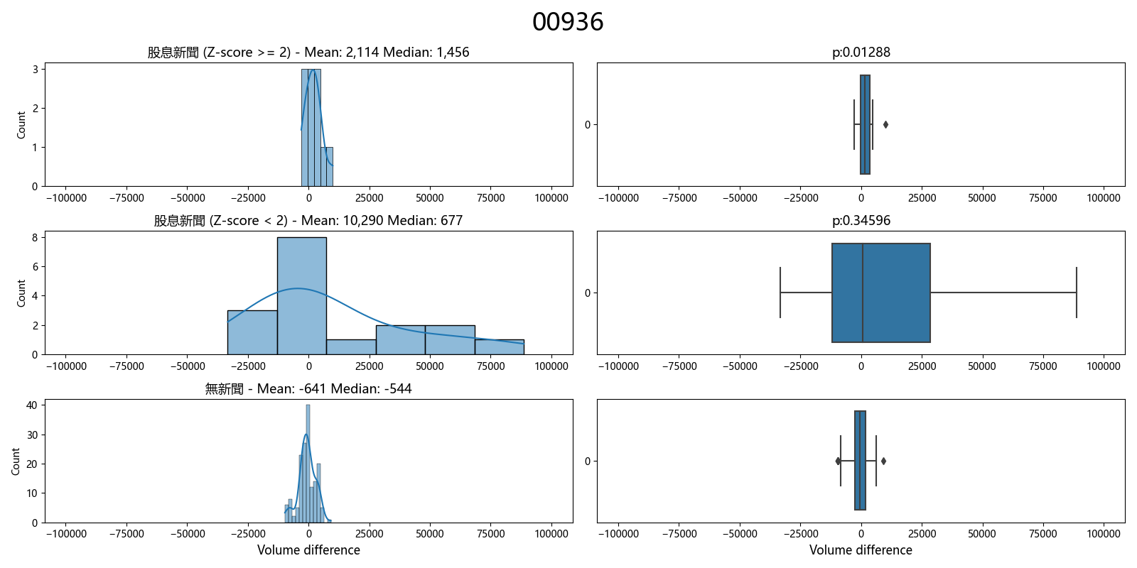
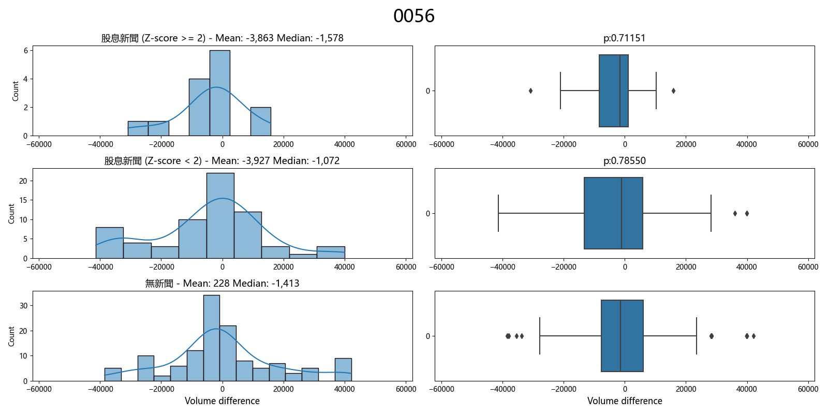
各ETF股息相關新聞後交易量差分布

Slide 46
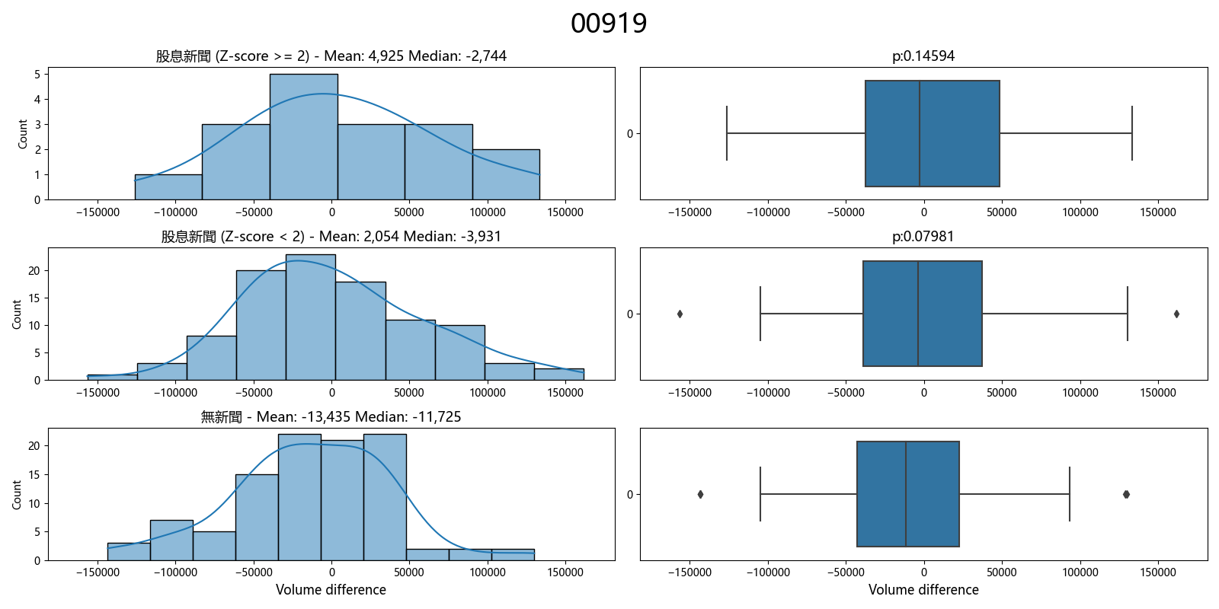
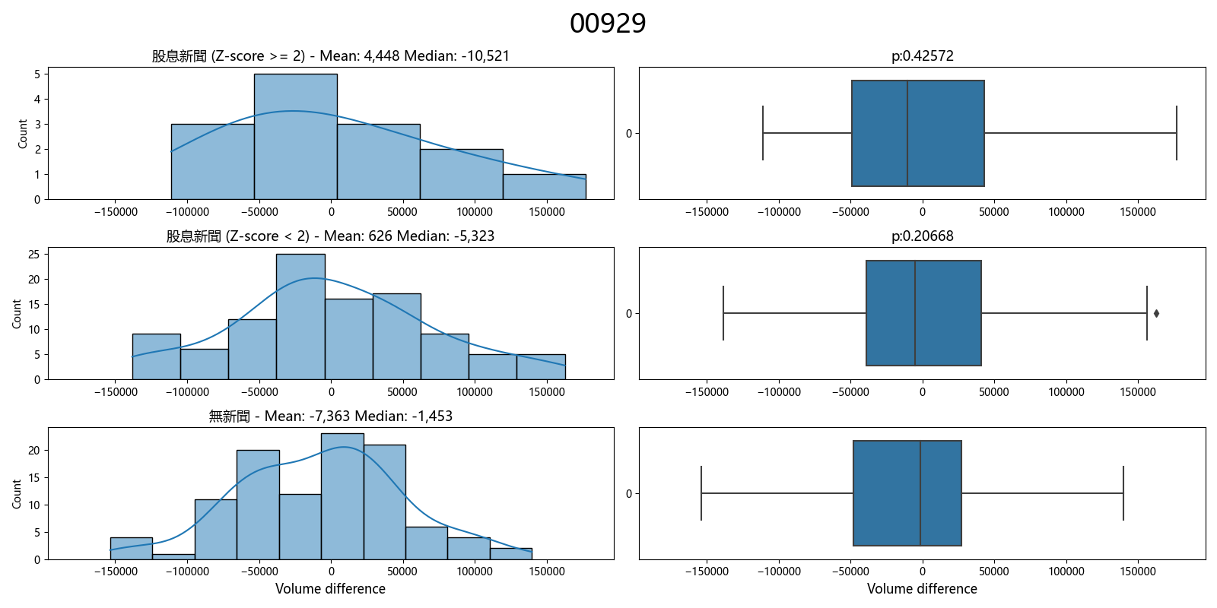
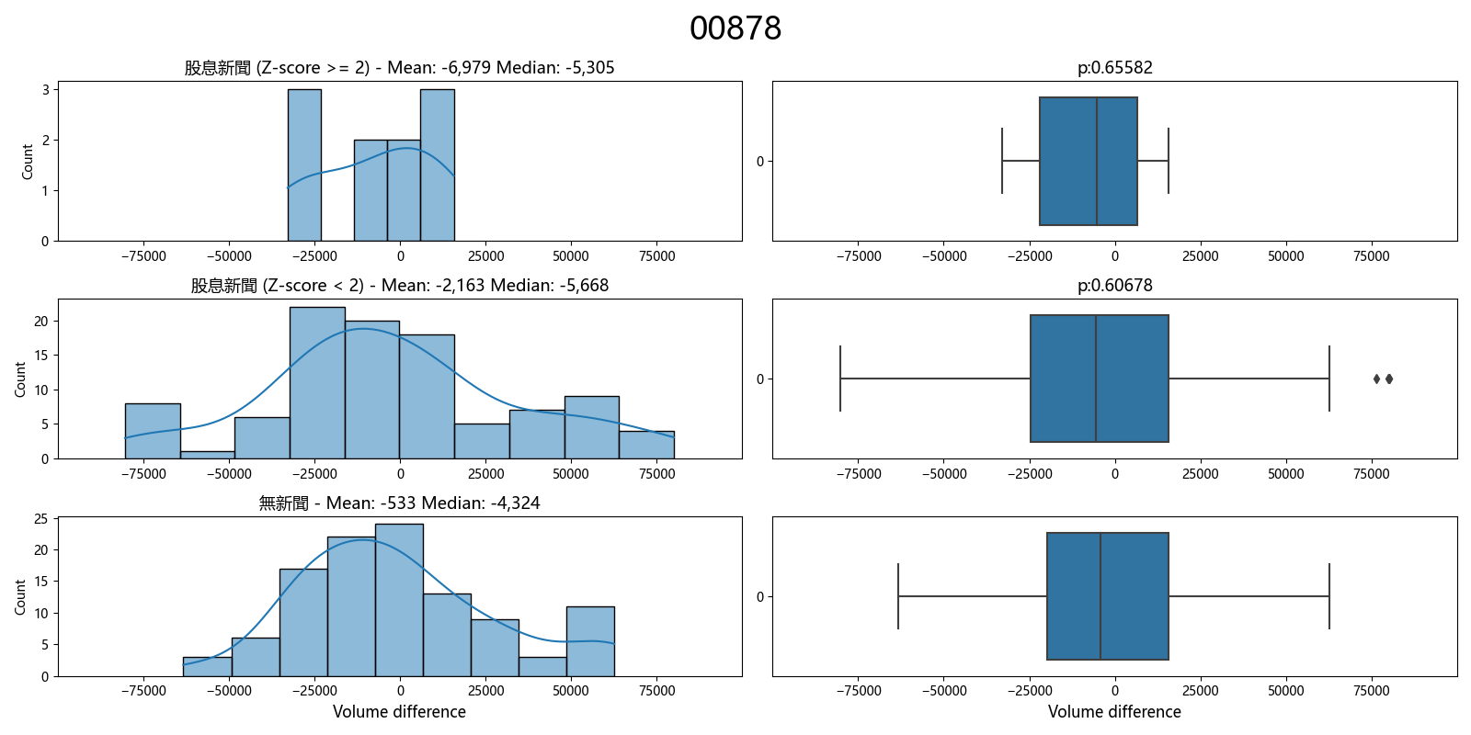
 | z>=2 mean | z>=2 med | z>=2 p | z<2 mean | z<2 med | z<2 P | mean | med
50 | -1607 | -1363 | 0.372 | 3109 | 4263 | 0.0001 | -1749 | -1814
56 | -3863 | -1578 | 0.712 | -3927 | -1072 | 0.786 | 228 | -1413
919 | 4925 | -2744 | 0.146 | 2054 | -3931 | 0.08 | -13435 | -11725
936 | 2114 | 1456 | 0.013 | 10290 | 677 | 0.346 | -641 | -544
878 | -6979 | -5305 | 0.656 | -2163 | -5668 | 0.607 | -533 | -4324
929 | 4448 | -10521 | 0.426 | 626 | -5323 | 0.207 | -7363 | -1453
934 | 23747 | -446 | 0.074 | 849 | -2514 | 0.619 | -640 | -912
avg | 3255 | -2928.71 | 0.342714 | 1548.286 | -1938.29 | 0.377871 | -3447.57 | -3169.29
各ETF股息相關新聞後交易量差分布

Slide 47



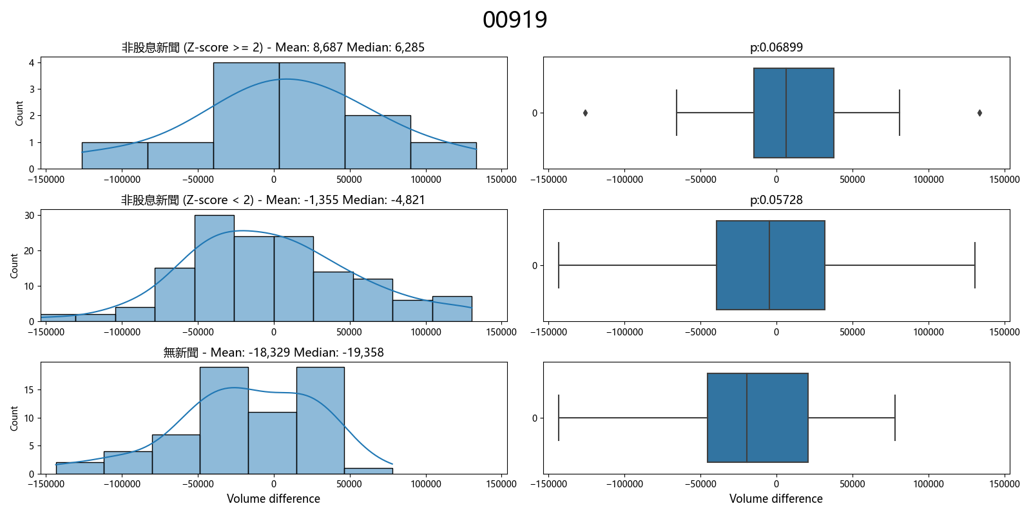
各ETF非股息相關新聞後交易量差分布

Slide 48
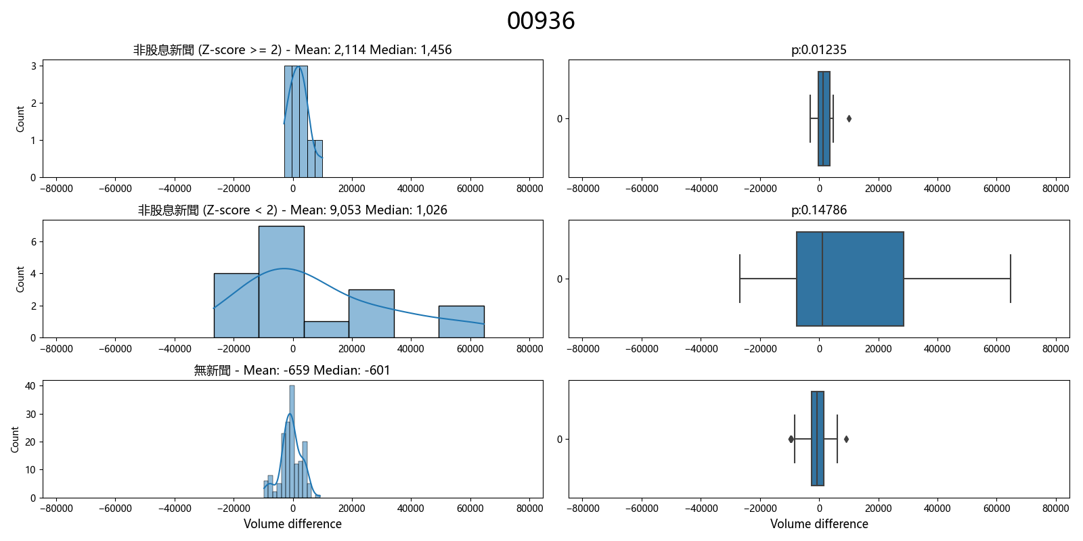


 | z>=2 mean | z>=2 med | z>=2 p | z<2 mean | z<2 med | z<2 P | mean | med
50 | -1953 | -3057 | 0.636 | -18 | -1387 | 0.073 | -1616 | -1814
56 | 3288 | 1242 | 0.021 | -1386 | -1097 | 0.427 | -2091 | -1465
919 | 8687 | 6285 | 0.069 | -1355 | -4821 | 0.057 | -18329 | -19358
936 | 2114 | 1456 | 0.012 | 9053 | 1026 | 0.148 | -659 | -601
878 | -397 | 3547 | 0.179 | -2052 | -5541 | 0.397 | -1985 | -6085
929 | 13060 | -8148 | 0.305 | -5889 | -3903 | 0.63 | 51 | 903
934 | 19907 | -446 | 0.113 | 2434 | -2514 | 0.608 | -584 | -912
avg | 6386.571 | 125.5714 | 0.190714 | 112.4286 | -2605.29 | 0.334286 | -3601.86 | -4190.29
各ETF非股息相關新聞後交易量差分布

Slide 49
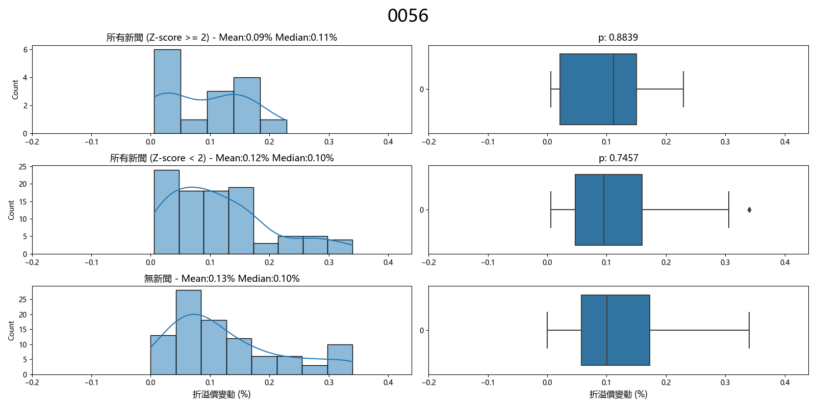
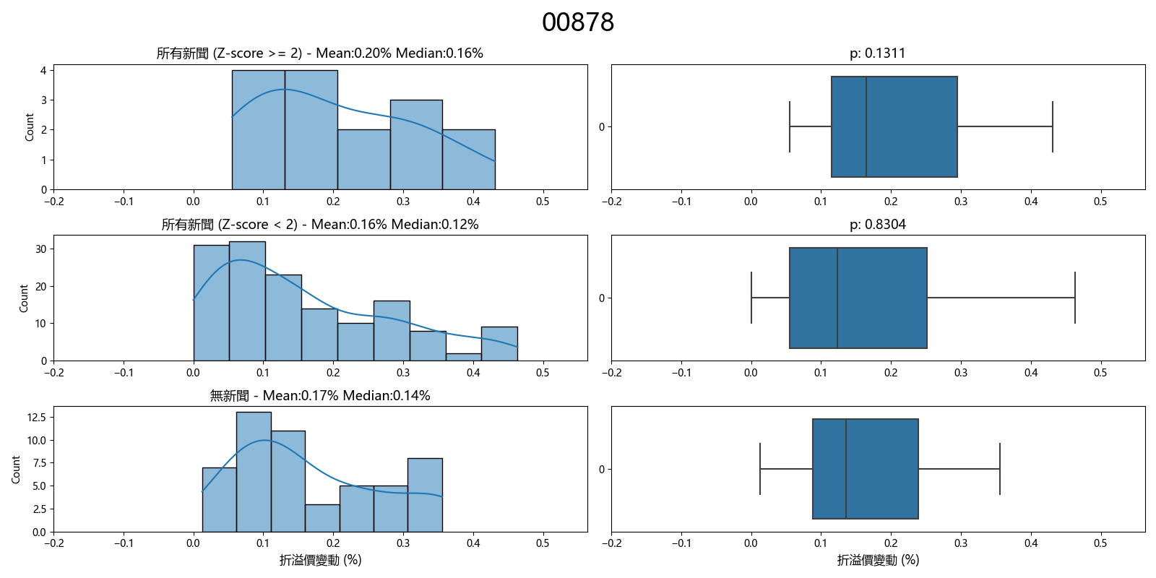
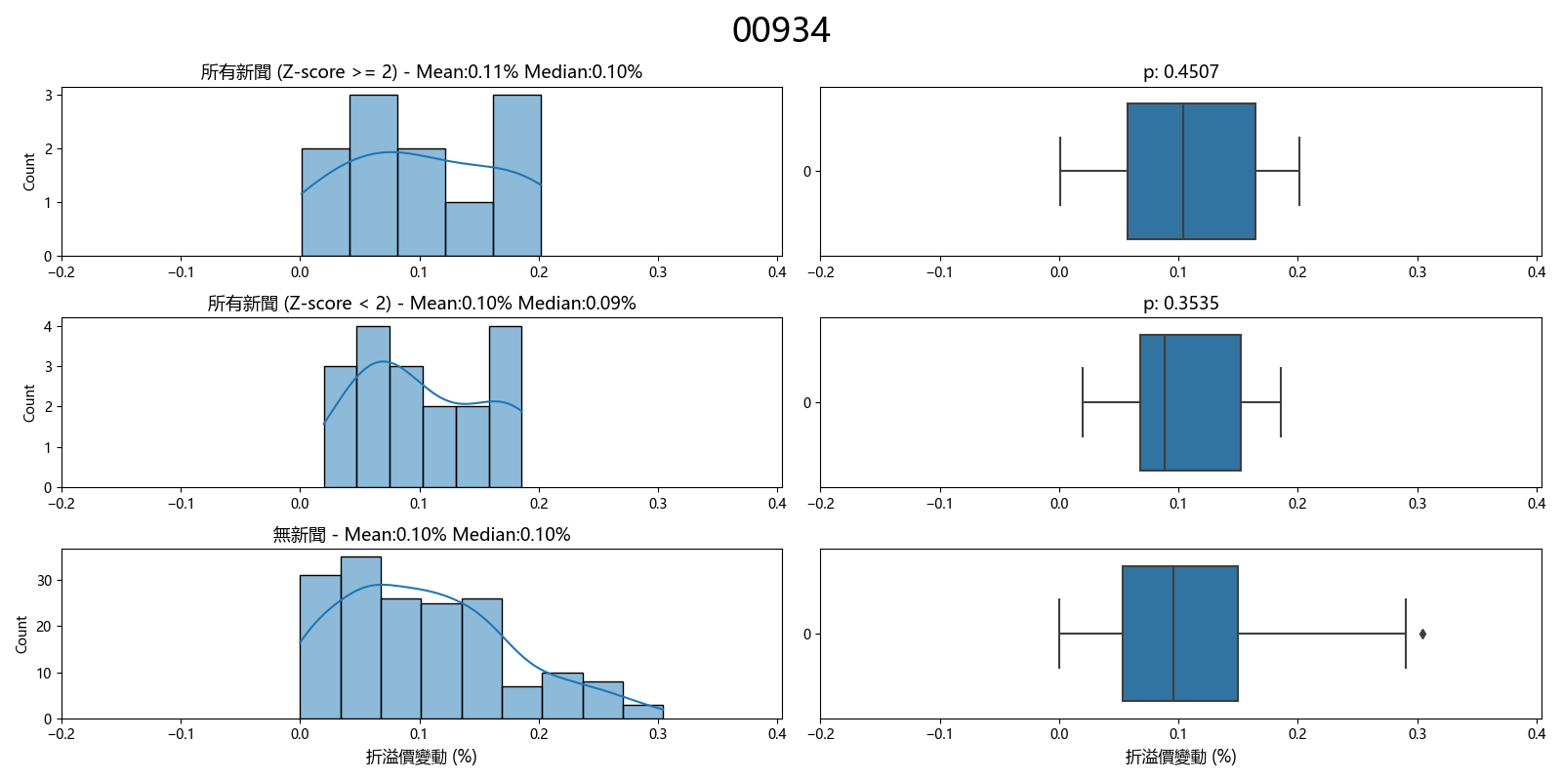
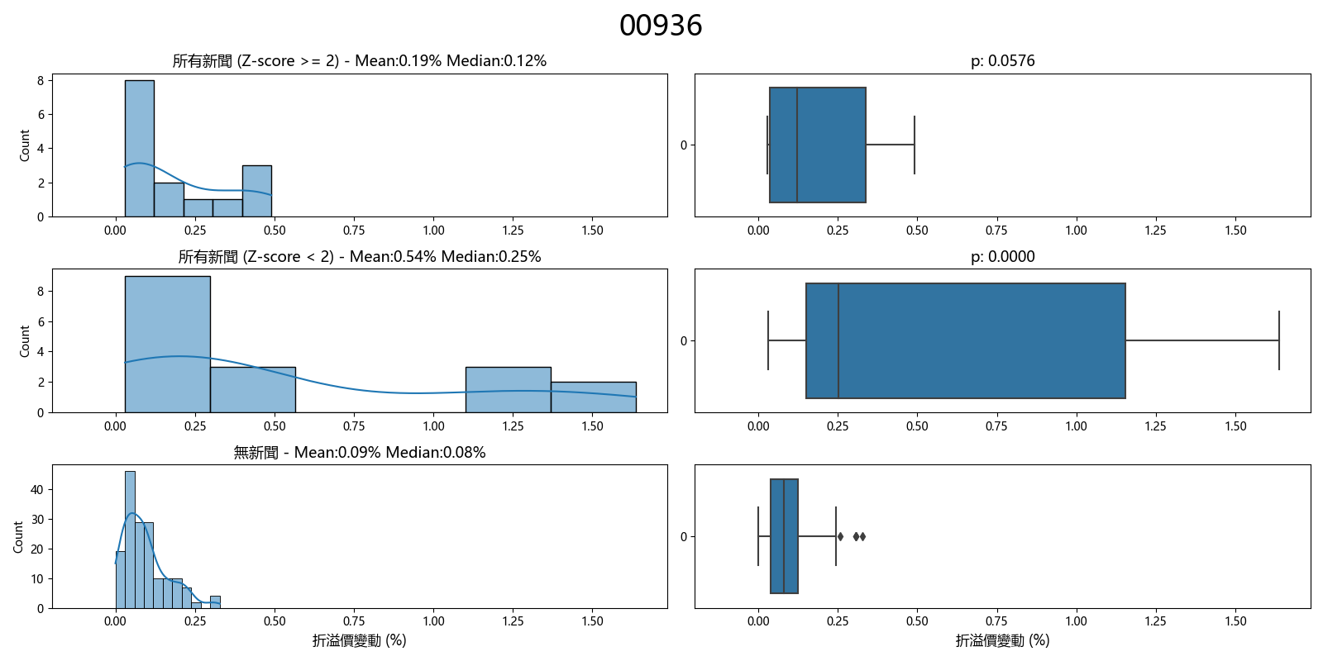
各ETF新聞後折溢價分布

Slide 50
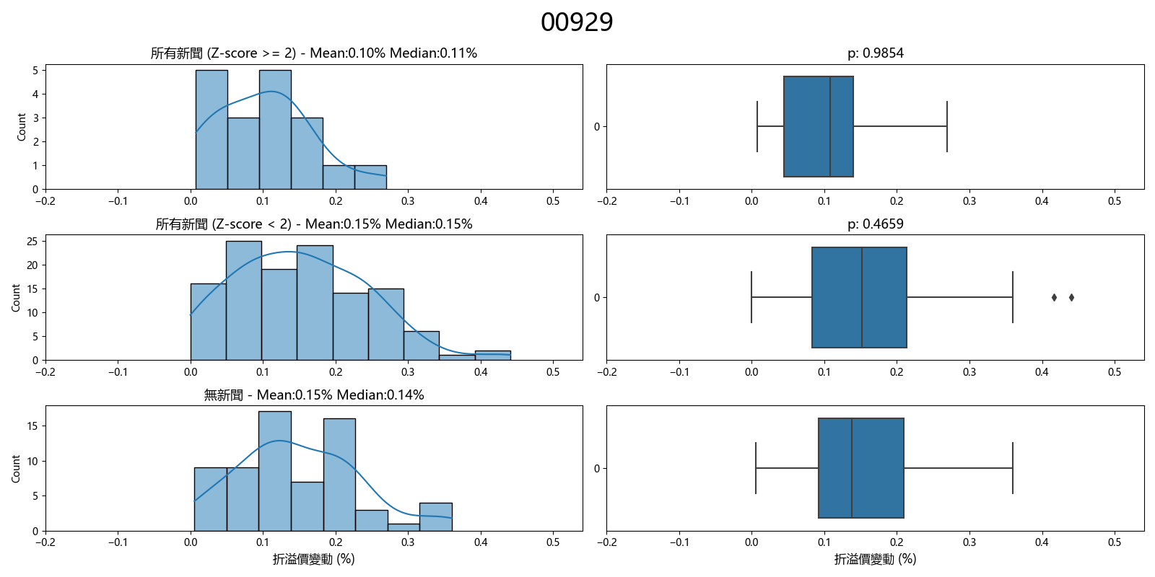
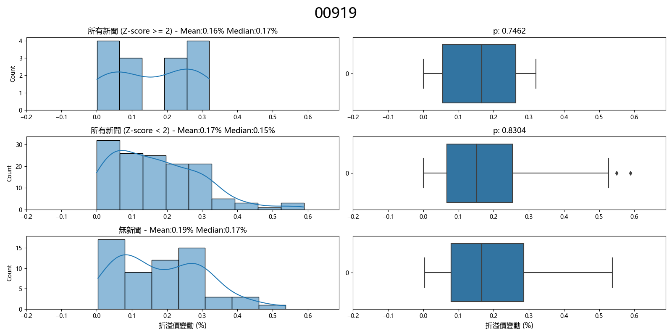
 | z>=2 mean | z>=2 med | z>=2 p | z<2 mean | z<2 med | z<2 P | mean | med
50 | 0.13 | 0.12 | 0.269 | 0.11 | 0.1 | 0.658 | 0.11 | 0.1
56 | 0.09 | 0.11 | 0.088 | 0.12 | 0.1 | 0.746 | 0.13 | 0.1
919 | 0.16 | 0.17 | 0.745 | 0.17 | 0.15 | 0.83 | 0.19 | 0.17
936 | 0.19 | 0.12 | 0.058 | 0.54 | 0.25 | 0 | 0.09 | 0.08
878 | 0.2 | 0.16 | 0.131 | 0.16 | 0.12 | 0.83 | 0.17 | 0.14
929 | 0.1 | 0.11 | 0.985 | 0.15 | 0.15 | 0.466 | 0.15 | 0.14
934 | 0.11 | 0.1 | 0.451 | 0.1 | 0.09 | 0.354 | 0.1 | 0.1
avg | 0.14 | 0.127143 | 0.389571 | 0.192857 | 0.137143 | 0.554857 | 0.134286 | 0.118571
各ETF新聞後折溢價分布

Slide 51




各ETF股息新聞後折溢價分布

Slide 52



 | z>=2 mean | z>=2 med | z>=2 p | z<2 mean | z<2 med | z<2 P | mean | med
50 | 0.13 | 0.14 | 0.103 | 0.1 | 0.12 | 0.681 | 0.11 | 0.1
56 | 0.13 | 0.12 | 0.206 | 0.11 | 0.09 | 0.582 | 0.11 | 0.09
919 | 0.18 | 0.18 | 0.539 | 0.17 | 0.15 | 0.873 | 0.18 | 0.16
936 | 0.18 | 0.11 | 0.174 | 0.21 | 0.17 | 0.0006 | 0.09 | 0.08
878 | 0.2 | 0.18 | 0.073 | 0.15 | 0.12 | 0.866 | 0.17 | 0.14
929 | 0.12 | 0.13 | 0.911 | 0.15 | 0.14 | 0.754 | 0.15 | 0.14
934 | 0.1 | 0.09 | 0.583 | 0.12 | 0.11 | 0.146 | 0.1 | 0.1
avg | 0.148571 | 0.135714 | 0.369857 | 0.144286 | 0.128571 | 0.557514 | 0.13 | 0.115714
各ETF股息新聞後折溢價分布

Slide 53




各ETF非股息新聞後折溢價分布

Slide 54



 | z>=2 mean | z>=2 med | z>=2 p | z<2 mean | z<2 med | z<2 P | mean | med
50 | 0.11 | 0.11 | 0.58 | 0.12 | 0.12 | 0.23 | 0.11 | 0.09
56 | 0.09 | 0.08 | 0.897 | 0.12 | 0.1 | 0.6054 | 0.12 | 0.1
919 | 0.17 | 0.12 | 0.81 | 0.16 | 0.15 | 0.858 | 0.18 | 0.16
936 | 0.73 | 0.76 | 0.001 |  |  |  | 0.1 | 0.08
878 | 0.17 | 0.15 | 0.502 | 0.16 | 0.12 | 0.913 | 0.17 | 0.15
929 | 0.16 | 0.16 | 0.22 | 0.15 | 0.15 | 0.159 | 0.14 | 0.14
934 | 0.08 | 0.07 | 0.751 |  |  |  | 0.1 | 0.1
avg | 0.215714 | 0.207143 | 0.537286 | 0.142 | 0.128 | 0.55308 | 0.131429 | 0.117143
各非ETF股息新聞後折溢價分布

Slide 55




「債」新聞
「債」新聞
債相關新聞及PTT對後交易量影響

Slide 56



「債」新聞
「債」新聞
「債」新聞
「債」新聞
債相關新聞及PTT對後交易量影響

Slide 57




債相關新聞及PTT對後交易量影響

Slide 58






新聞對期貨波動度影響

Slide 59



TPYU4 日盤 新聞區間波動度

Slide 60






TPYU4 夜盤 新聞區間波動度

Slide 61




6JU4 日盤 新聞區間波動度

Slide 62



6JU4 夜盤 新聞區間波動度

Slide 63






NQ 夜盤 新聞區間波動度

Slide 64






TXFH4 夜盤 新聞區間波動度

Slide 65






6JU4 夜盤 新聞區間波動度 (標準化)

Slide 66






6JU4 夜盤 新聞區間波動度 (10分鐘/3秒間隔)

Slide 67






6JU4 夜盤 新聞區間報酬率

